Slide 1
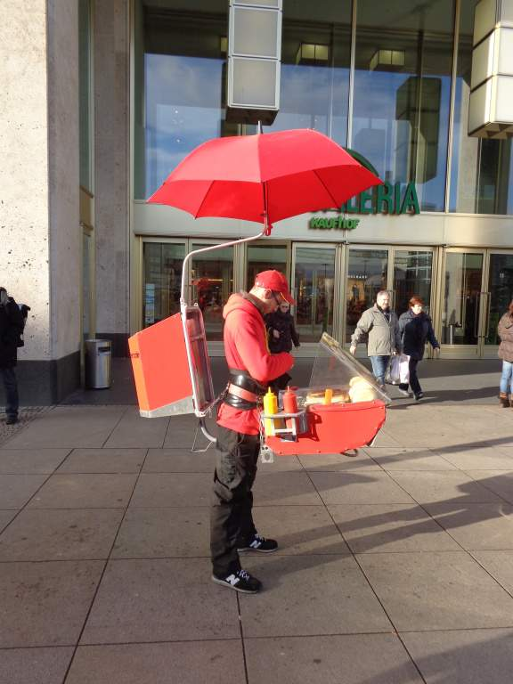
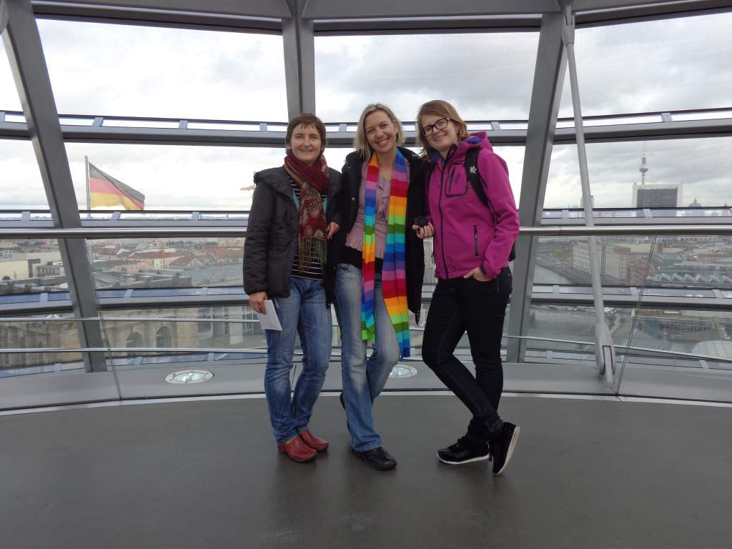
Německo
Jakub Ostrý

Slide 2
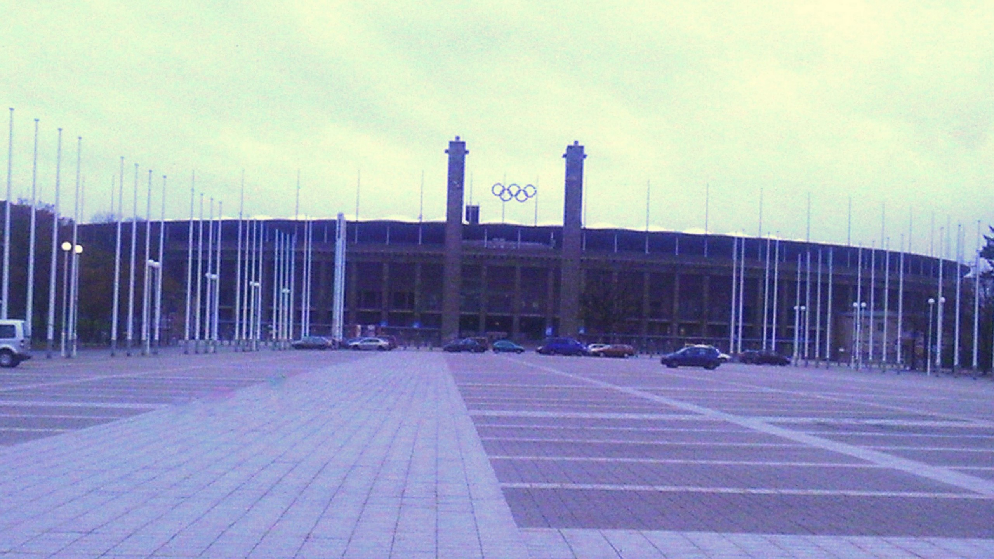
Olympiastadion
Dnešní olympijský stadion se nachází na místě Německého stadionu, postaveného v roce 1913 pro letní olympijské hry, které se vzhledem k první světové válce nekonaly. Rozhodnutí postavit zde olympijský stadion se připisuje tehdejšímu říšskému kancléři Adolfu Hitlerovi, který chtěl využít her k propagačním účelům.

Slide 3
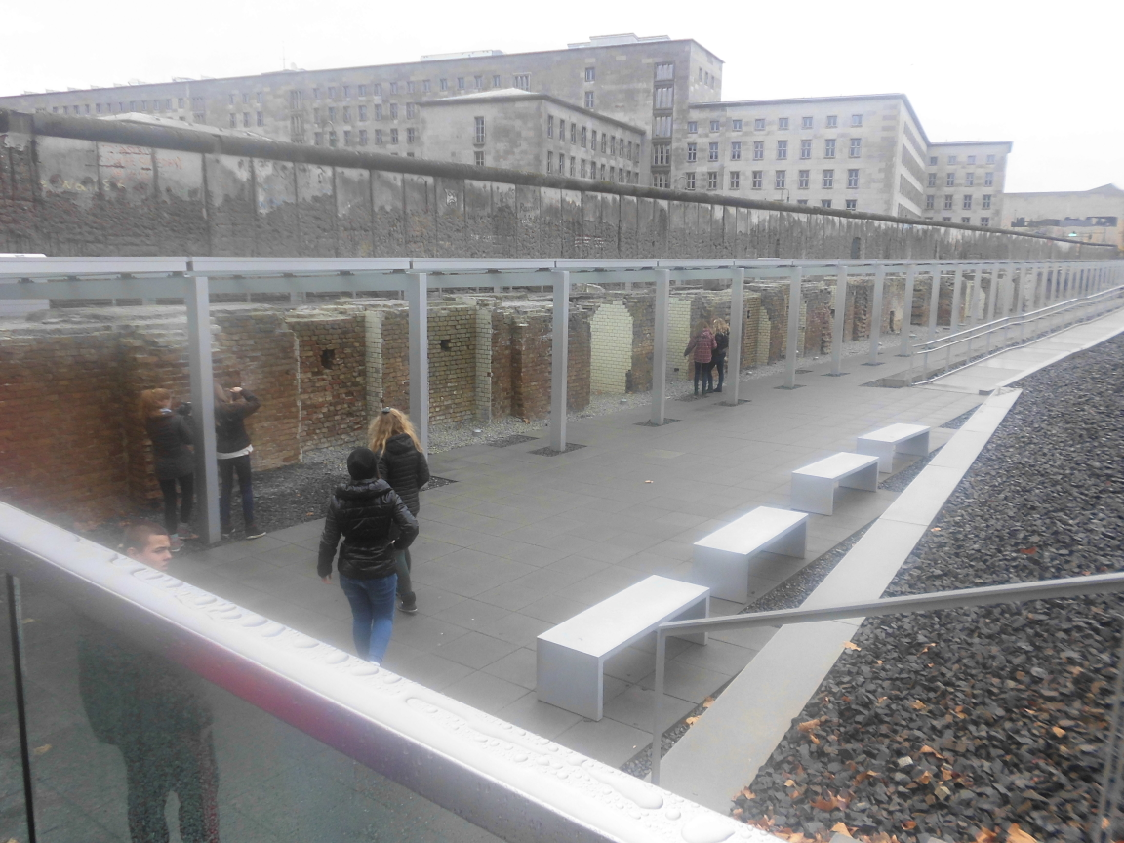
Berliner Mauer
Berlínská zeď byla více než 28 let, během rozdělením Německa, pohraniční obranný systém.Byla postavena na pokyn vlády NDR v roce 1961.Jedná se o 1378 km dlouhou vnitřní hranici mezi NDR a Spolkovou republikou Německo.Hlavním cílem bylo zabránit úniku obyvatel z východního Německa.Překročení hranic bylo nelegální.

Slide 4
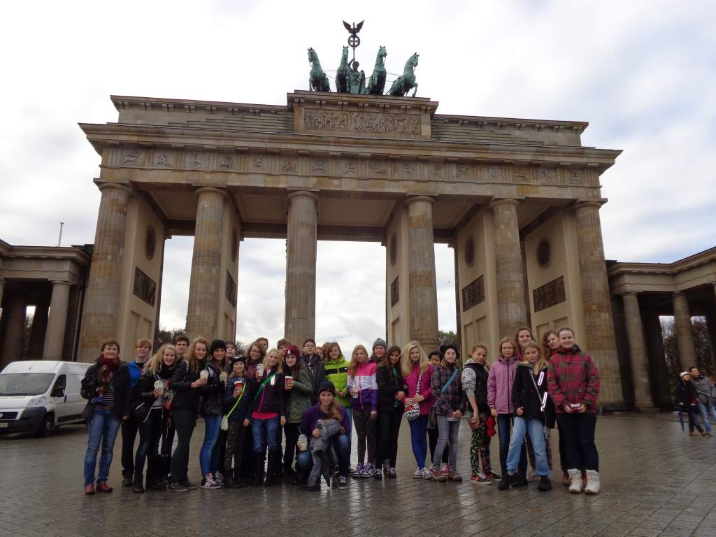
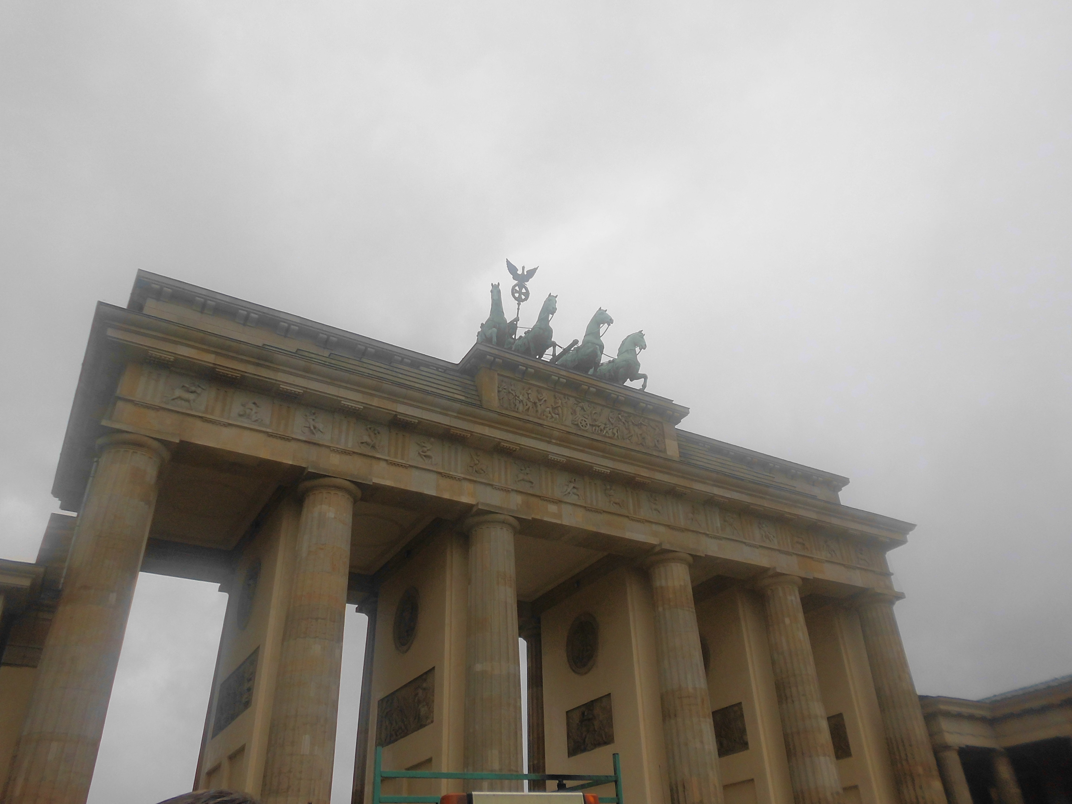
Brandenburger
Braniborská brána, německy Brandenburger Tor, patří k nejznámějším pamětihodnostem Berlína a k jeho významným symbolům. Braniborská brána stojí v centru města na rozhraní dvou známých a velkých tříd,Na západ od ní počíná Straße des 17. Juni na východ od brány pak pokračuje historická třída Unter den Linden. S touto stavební památkou je spojeno mnoho historických událostí města.

Slide 5
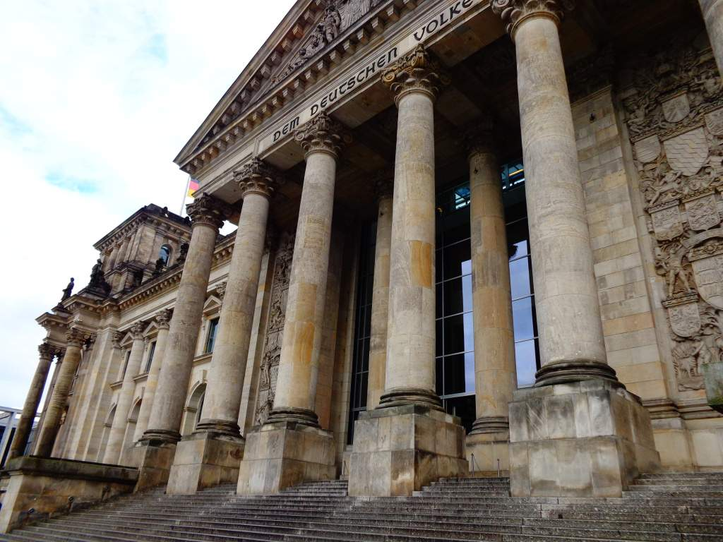
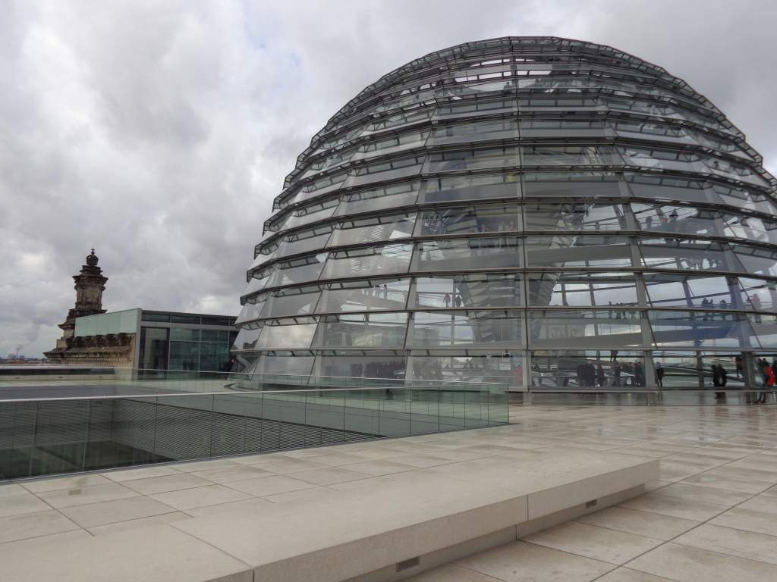
Reichstagu
Budova byla vystavěna jako sídlo Reichstagu, původního parlamentu. V současné době se v budově nachází sídlo německého spolkového sněmu. Novorenesanční budova byla postavena v letech 1884 – 1894. Roku 1933 byla zapálena od Marinem van der Lubbe. Tato událost je známá jako Požár Říšského sněmu. Dále poničena sovětskými vojsky během Bitvy o berlín.Dodatečně vybudovaná skleněná kupole na budově se stala symbolem Berlína a je velmi vyhledávanou turistickou atrakcí.

Slide 6
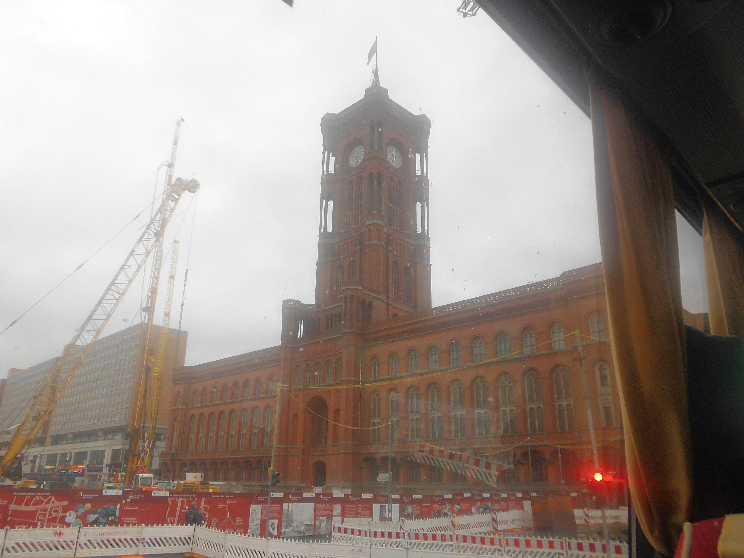
Rotes Rathaus
Rotes Rathaus - Červená radnice, dostala své jméno podle červených cihel, ze kterých je postavena. Je hlavní radnicí města Berlín. Byla vybudována v letech 1861-69. Za druhé světové války byla vážně poškozena. V padesátých letech minulého století byla zrekonstruována. Najdete zde Primátora Berlína a další kanceláře městských úředníků.

Slide 7
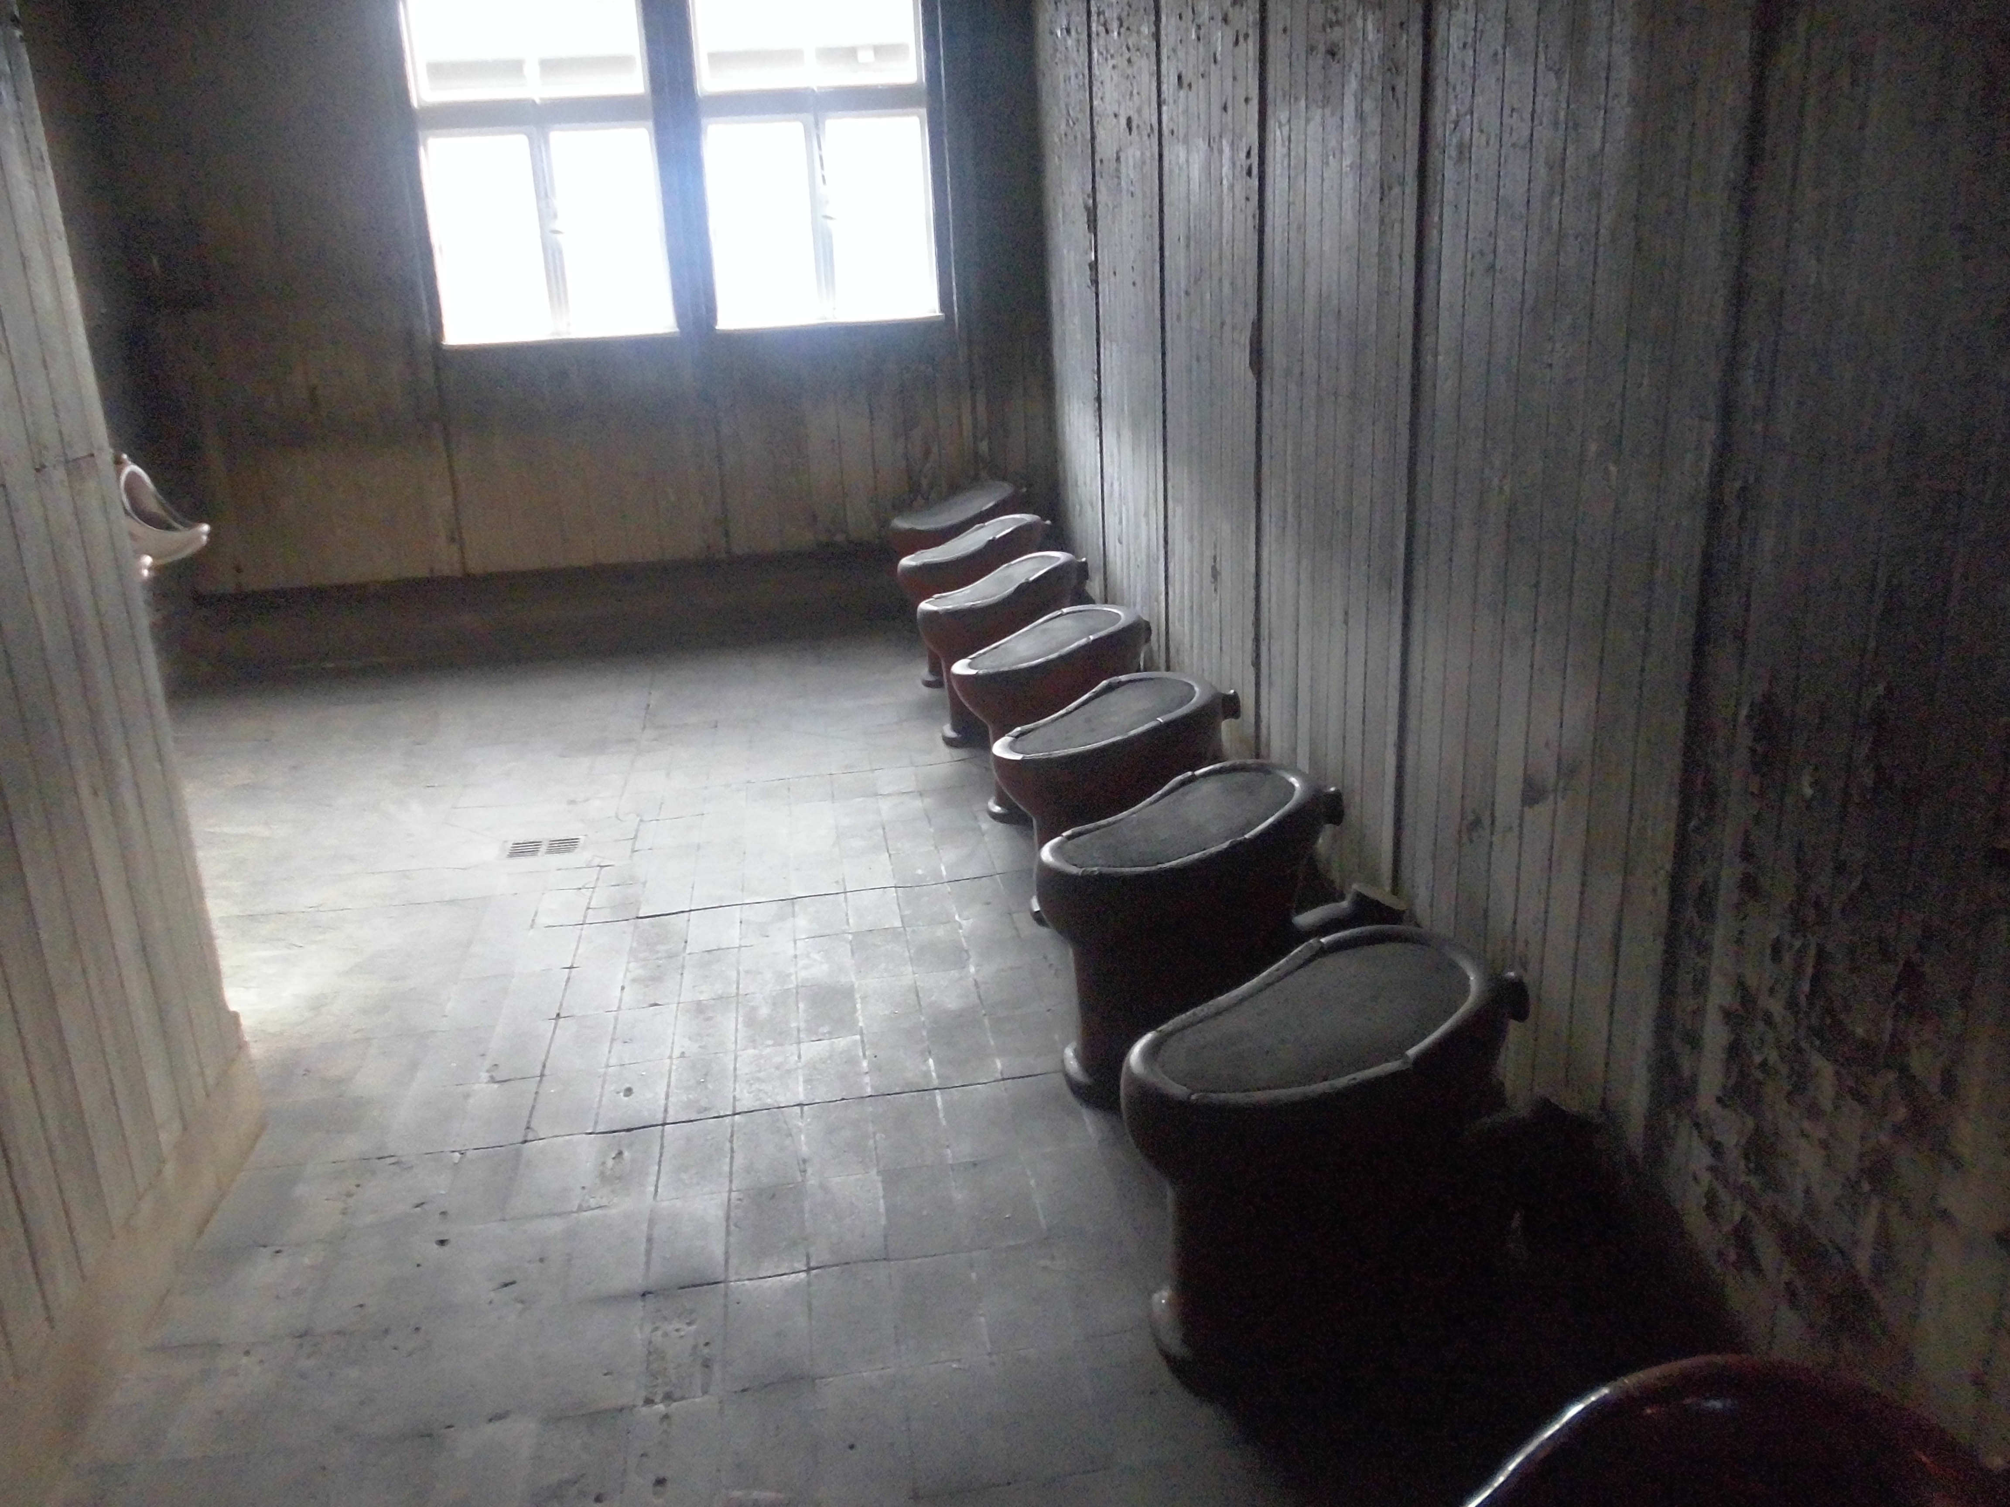
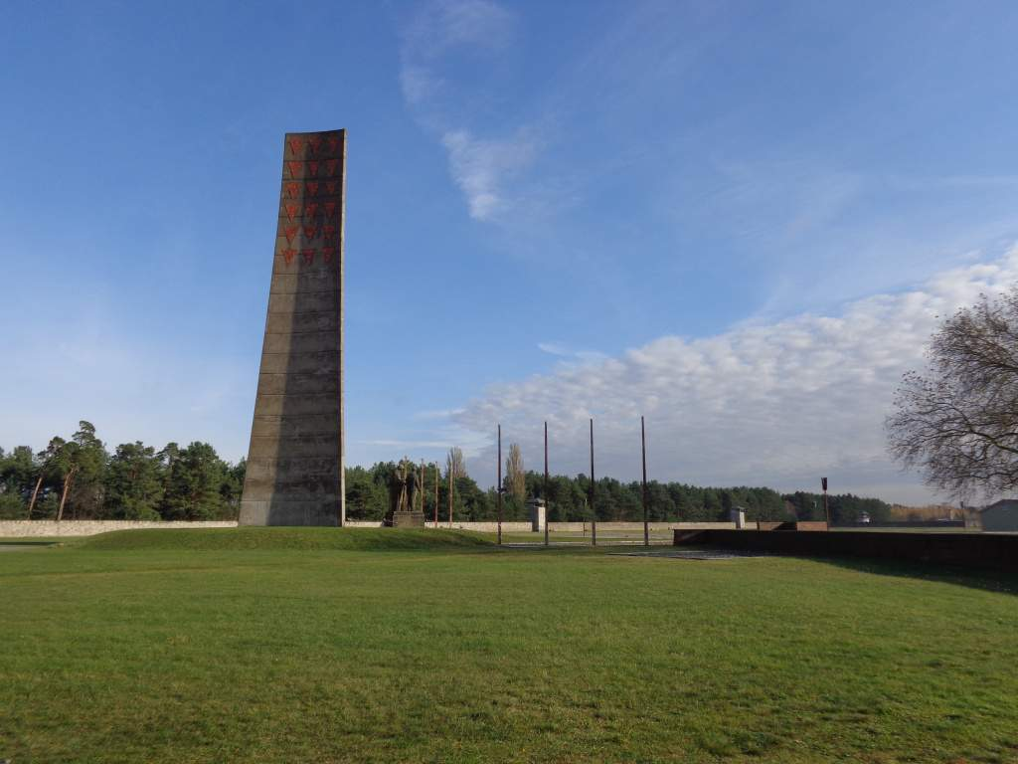
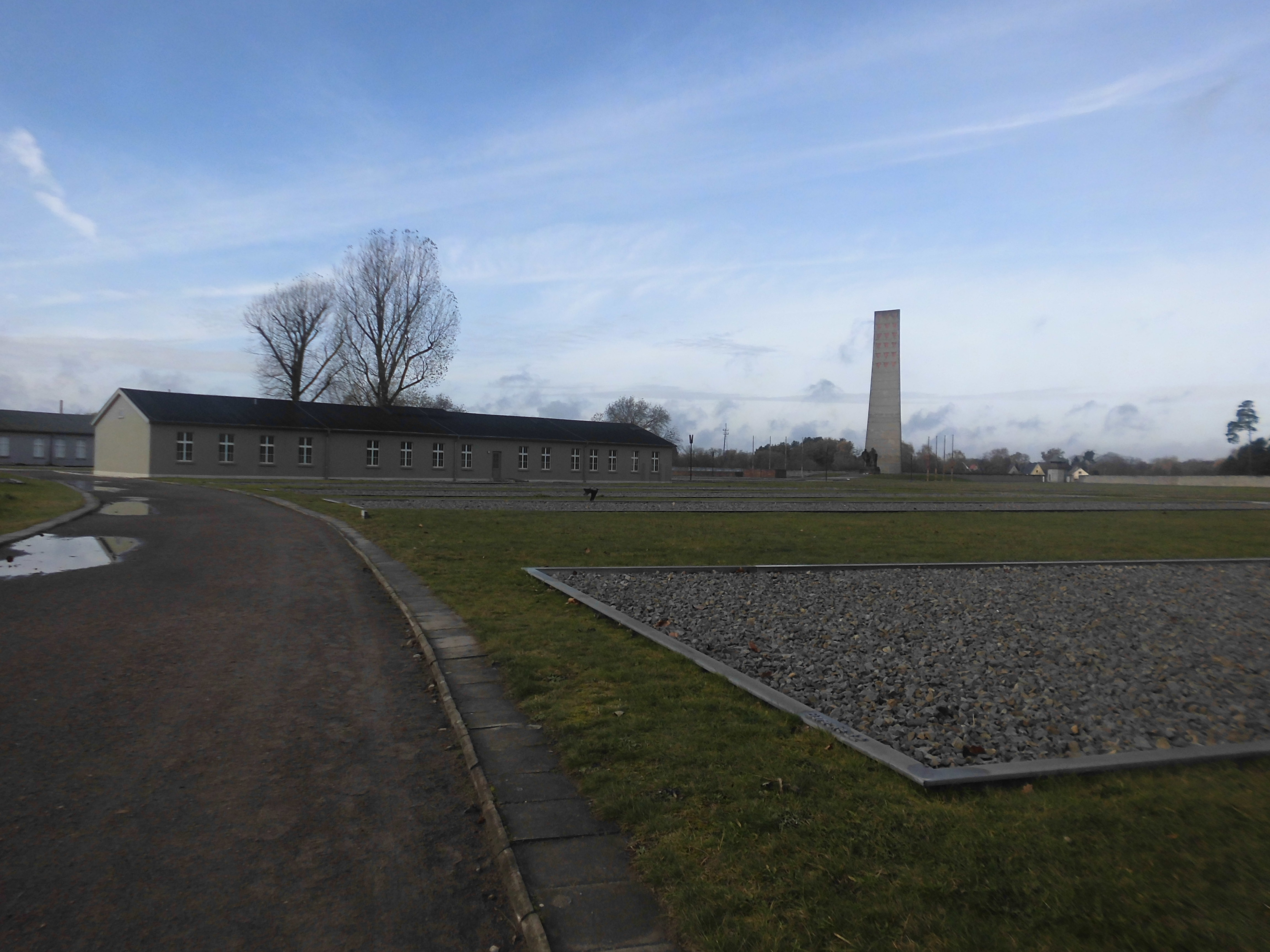
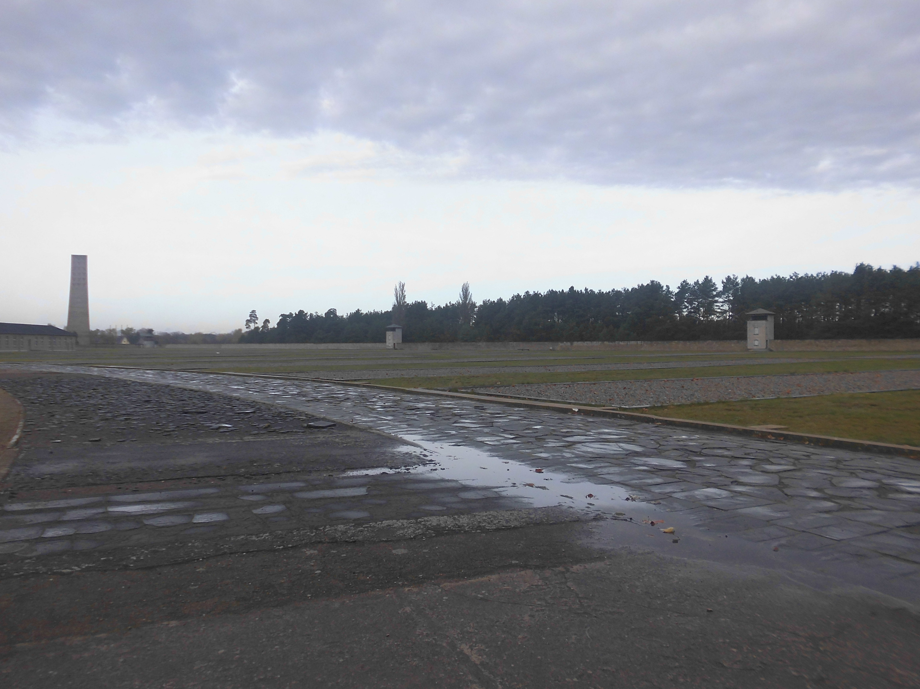
Koncentrační tábor Sachsenhausen
Koncentrační tábor Sachsenhausen byl nacistický koncentrační tábor, který se nacházel v severním Německu asi 25 km od centra Berlína.Během 2 světové války tam bylo usmrceno více jak 10 000 sovětských zajatců.

Slide 8
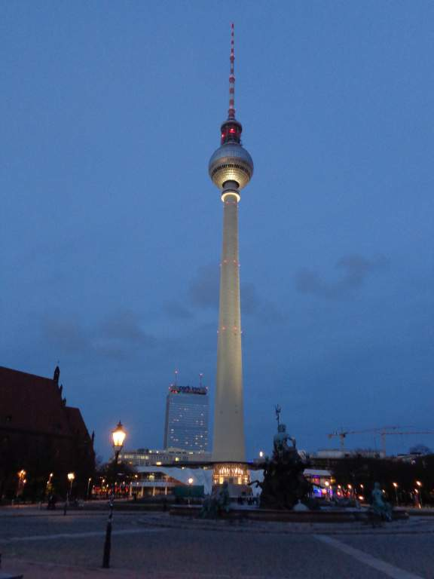
TV věž
Televizní věž je nejvyšší dominantou Berlína, dosahuje výšky 368 metrů. a činí z ní nejvyšší vyhlídkový bod v Berlíně.Stavba byla započata v 50. letech, ale dokončena byla v letech šedesátých. Vrchol věže má připomínat sovětskou družici Sputnik 1 a původně měl být po vzoru socialismu červený.Tyto plány byly později upraveny a vrchol má dnes zlatavý povrch.
Televizní věž je jednou z nejnavštěvovanějších atrakcí a ročně jí navštíví až milion turistů.

Slide 9
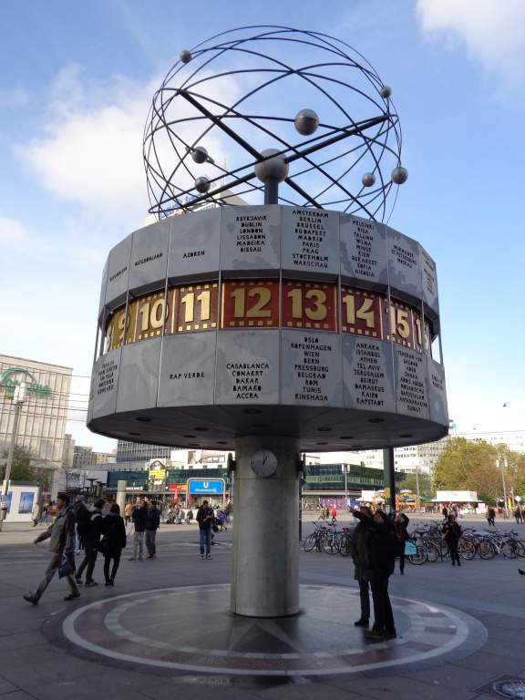
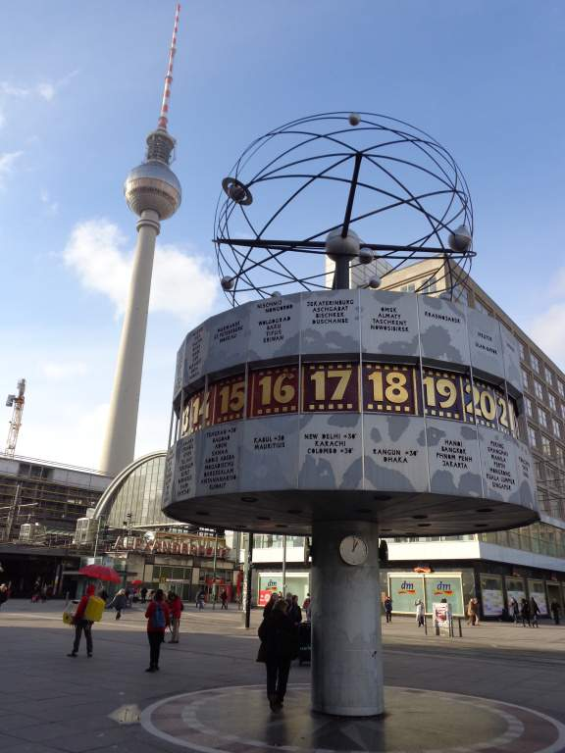
Weltzeituhr
Světový čas jsou hodiny, které zobrazují čas několika časových zón světa.

Slide 10
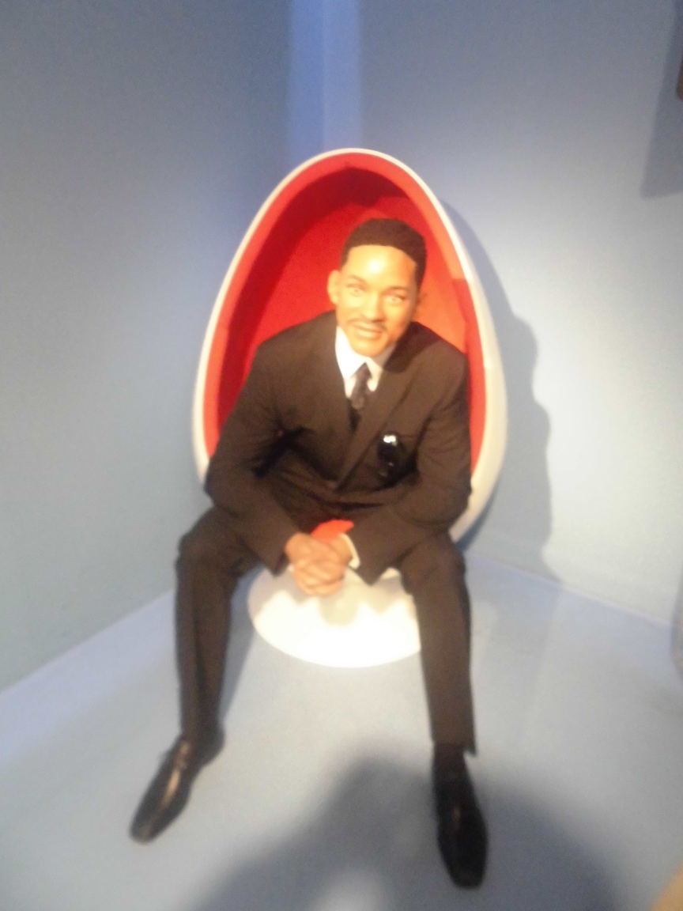
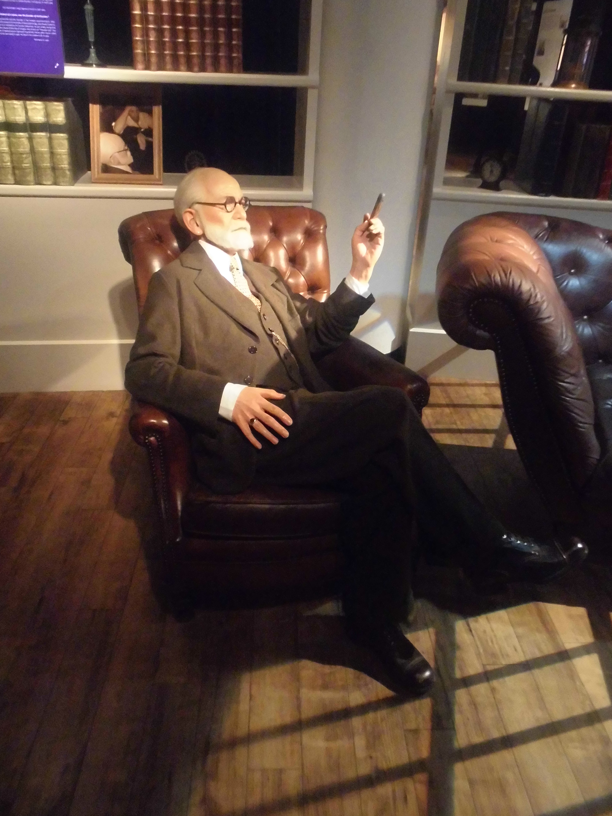
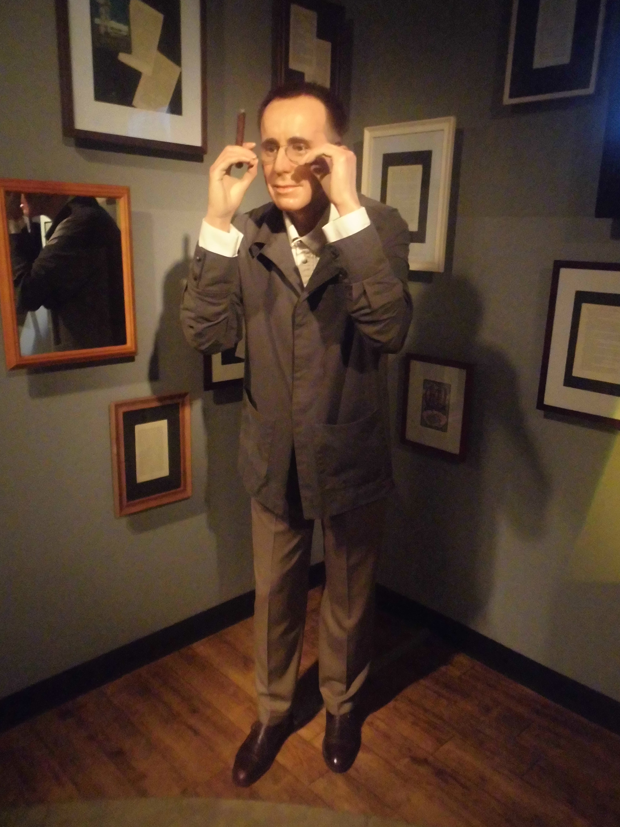
Madame Tussauds
Jedno ze čtrnácti světových muzeí voskových figurin, nesoucí jméno Madame Tussaud. Muzeum je v centru Berlína, jen 250 metrů od Braniborské brány. Voskové osazenstvo je dle očekávání – státníci, osobnosti německého showbussinesu, sportovci především opět německého původu a světové hudební a filmové hvězdy.

Slide 11
Vypracoval
Jakub Ostrý
VII.C
Zdroje: www.wikipedie.cz

